Slide 1
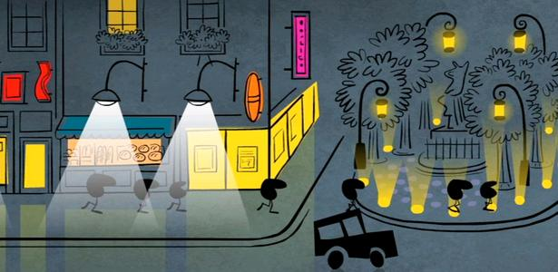
ESITC
22-11-2021

Slide 2
Le programme
L’éclairage public en quelques chiffres ….
La notion d’éclairer juste
Une technologie qui accompagne les changements
Un cadre règlementaire contraint pour un éclairage sécurisé
Et donc sur le terrain ….

Slide 3
Quelques chiffres …….

Slide 4
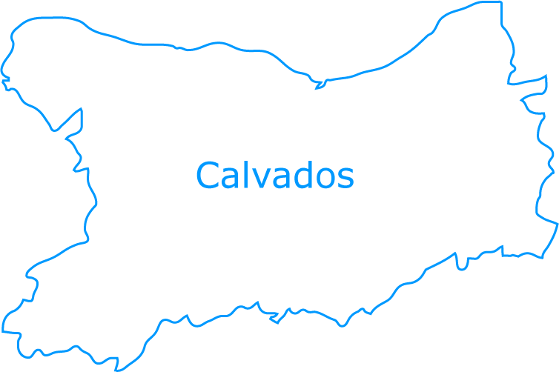
455 collectivités adhérentes
95 249 foyers d’éclairage
40 communes adhérentes
90 carrefours à feux
16 collectivités adhérentes Energies renouvelables 5 communes adhérentes Contribution à la transition énergétique
19 000 000 KWh Cumac de CEE 562 m² de panneaux photovoltaïques installés sur les bâtiments publics
28,3 M€/an investis sur les réseaux (électricité, gaz, télécommunication, éclairage)
1 072 chantiers/an
1 590 familles aidées dans le cadre du fonds de solidarité énergie
5 590 visiteurs à la Maison de l’Energie
76 collectivités adhérentes 1 852 km de réseau public de gaz
90 487 usagers
2 291 GWh de gaz consommé
Chiffres clés
489 collectivités adhérentes 19 756 km de réseau public d’électricité
449 238 usagers
4 323 GWh d’électricité consommée
224 bornes de recharge
159 communes équipées
720 abonnés MobiSDEC 2 stations hydrogène en cours d’étude

Slide 5
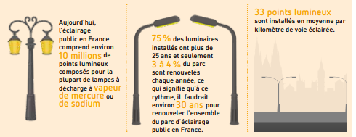
Quelques chiffres
L’éclairage public en quelques chiffres : échelle nationale

Slide 6
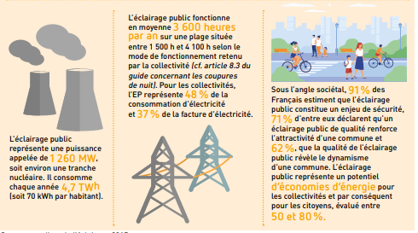
Quelques chiffres
L’éclairage public en quelques chiffres : maille nationale

Slide 7
La notion d’éclairer juste évolue au fil du temps

Slide 8
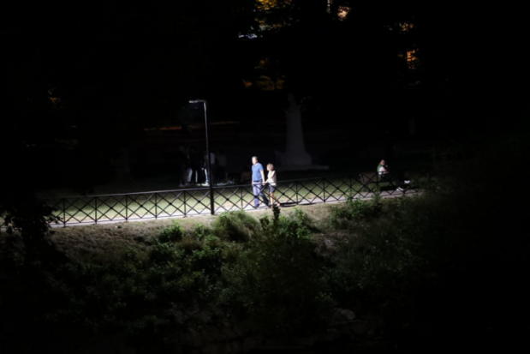
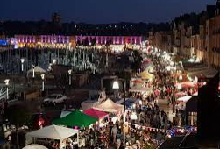
Eclairer juste au fil du temps
Eclairer juste c’est :
De 1248 à 1910
→ Lutter contre l’insécurité
De 1910 à 1970
→ Lutter contre l’insécurité
→ Participer au développement économique

Slide 9
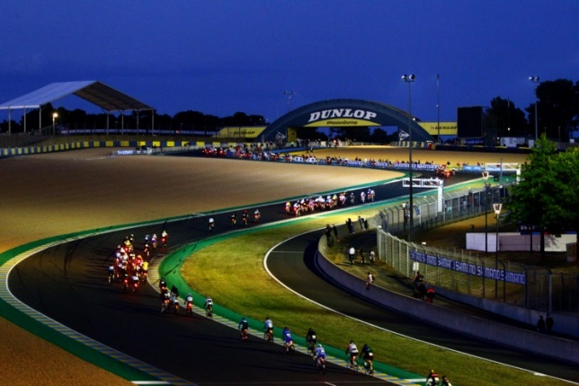
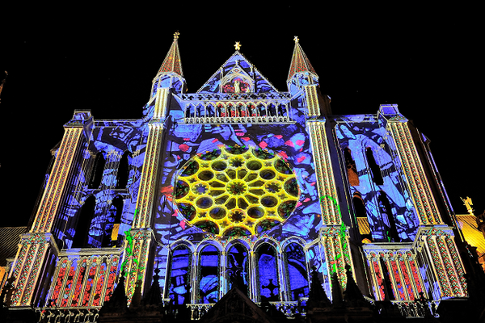
Eclairer juste au fil du temps
Eclairer juste c’est :
De 1970 à 2010
→ Participer au développement culturel et sportif
→ Respecter les règlementations technique
→ Être sobre énergétiquement

Slide 10
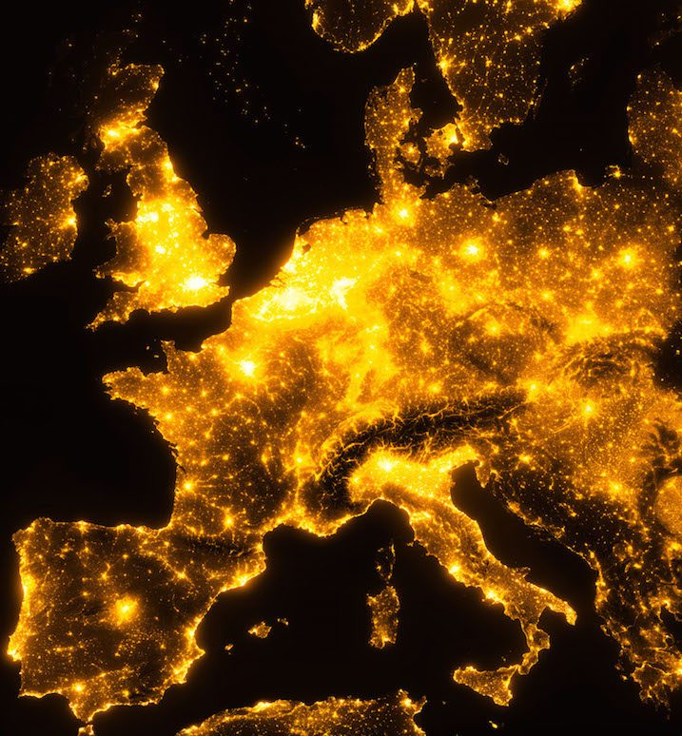
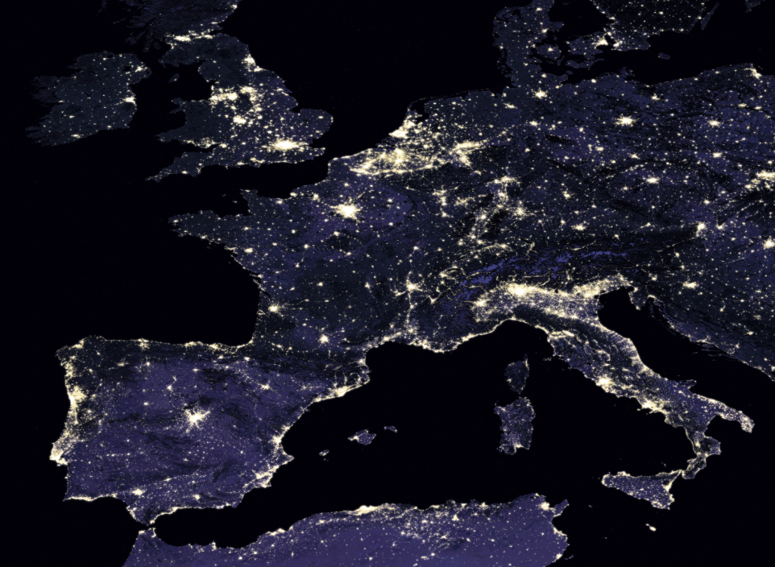
Eclairer juste au fil du temps
Le résultat en 2010

Slide 11
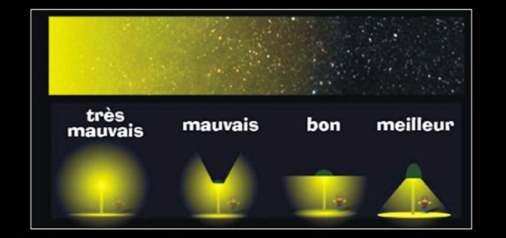
Eclairer juste au fil du temps
Et à partir de 2010, Eclairer juste c’est :
Lutter contre l’insécurité
Participer au développement économique (ZA, rues commerçantes, mises en valeur par la lumière)
Participer au développement culturel et sportif
Respecter les règlementations techniques
Être sobre énergétiquement
Limiter les nuisances lumineuses

Slide 12
Une technologie qui accompagne les changements

Slide 13
Une technologie qui accompagne les changements
1250 - 1700 → Eclairage à la bougie par les citoyens
1700 – 1800 → Lanternes à bougies
1800 – 1820 → Lanternes à huile
1820 – 1900 → Lanternes à gaz
1900 - 2021 → Eclairage électrique

Slide 14
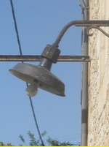
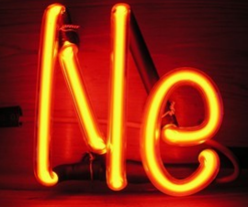
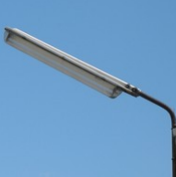
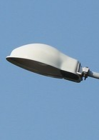
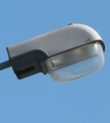
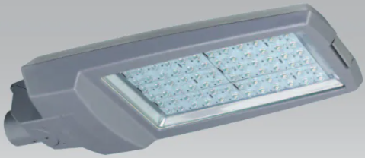
Une technologie qui accompagne les changements
Notes:
Lampes à incandescence
Tubes néon
Lampes à décharges : tubes fluorescents
Ballons fluorescents
Lampes à vapeur de sodium (Sodium Haute Pression)
Iodure métalliques
led

Slide 15
Un cadre règlementaire contraint pour un éclairage sécurisé

Slide 16
Un cadre réglementaire contraint
Risque électrique
C17 200
Risque mécanique
EN 40
Risque photométrique
EN 13 201
Risque environnementale
Arrêté pour limiter les nuisances lumineuses
La règlementation a pour but de limiter les risques
Notes:
La norme NF C 17 200 énumère les règles de conception et de réalisation des INSTALLATIONS ELECTRIQUES extérieures en vue d'assurer la sécurité des personnes et des biens ainsi que leur fonctionnement de façon satisfaisante, compte tenu de l'utilisation prévue.

Slide 17
Un cadre réglementaire contraint
EN 13 201
Cette norme traite de 2 grands sujets
L’éclairement
Selon les voies entre 7 et 15 lux
L’uniformité
Rapport de 0,4 entre l’éclairement mini et l’éclairement moyen

Slide 18
Un cadre réglementaire contraint
EN 13 201
Pour des luminaires posés à 8 m pour le respect de 11 lux nous aurons une inter-distance de 40 m
Pour des luminaires posés à 5 m pour le respect de 9 lux nous aurons une inter-distance de 30 m

Slide 19
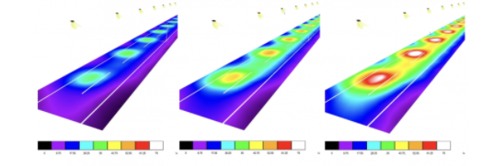
Un cadre réglementaire contraint
EN 13 201
Notes:
La photométrie obtenue est normée.
Elle doit respecter la norme NF EN 13-201. cette norme se base sur les capacités de l’œil humain à fonctionner correctement sous un éclairage artificiel.
Cette norme n’est pas une norme de sécurité et n’est donc pas obligatoire.
Mais en cas d’accident sur le réseau son respect sera systématiquement recherché pour pouvoir qualifier la qualité photométrique de l’installation.

Slide 20
Un cadre réglementaire contraint
EN 13 201
Cas des effacements des réseaux

Slide 21
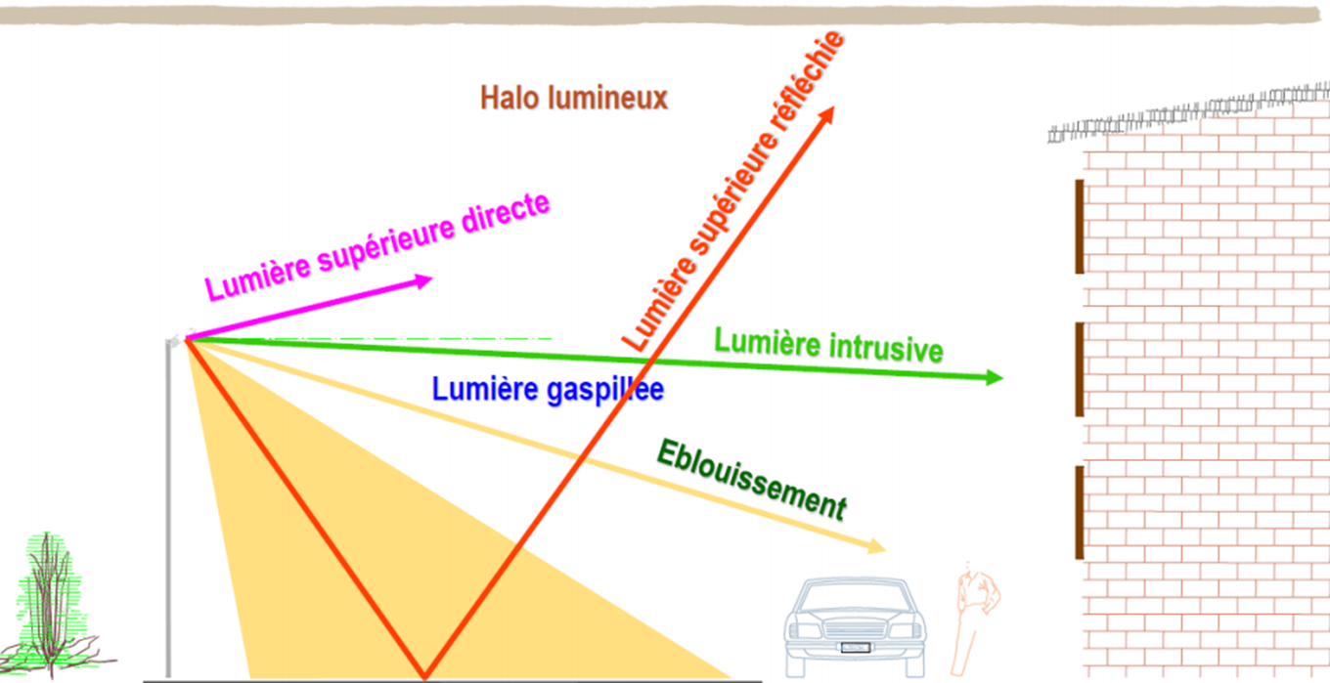
L’arrêté de décembre 2018

Slide 22
Et donc sur le terrain
Eclairer juste c’est quoi?

Slide 23
Et sur le terrain ?
Apporter une lumière de qualité aux administrés pour leur permettre une circulation sécurisée.
Respect du cadre règlementaire
Disposer d’un réseau de qualité pour permettre une mutualisation avec d’autres service : vidéo-protection, Panneaux à Messages Variables
Réseau équipé de LED et de contrôleurs de gestion
Recours au marché public pour l’acquisition de matériel

Slide 24
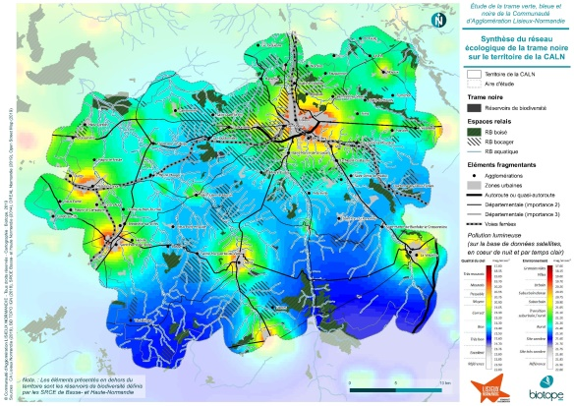
Et sur le terrain ?
Disposer d’un contrat de maintenance performant pour apporter un service fiable en limitant le nombre des pannes
Respecter l’environnement local en limitant les nuisances lumineuses
Supprimer les luminaires énergivores (Ballons fluorescents)
Suppression des liminaires de type boule
Détection
Gradation
Allumage à la demande
Coupure de nuit
Trame noire

